Slide 1
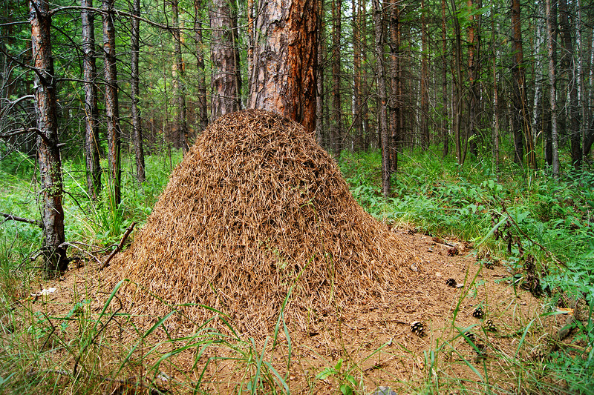
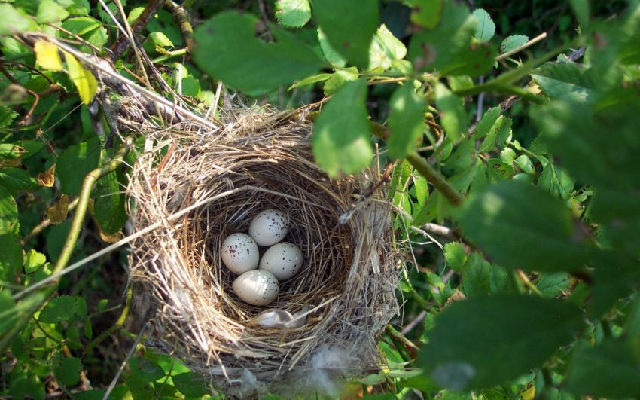
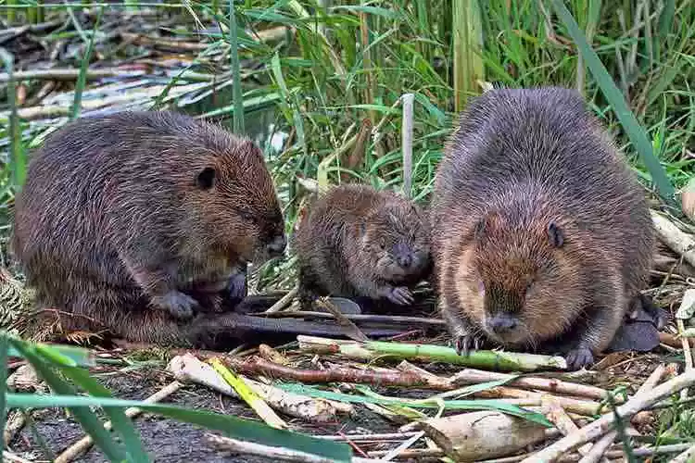
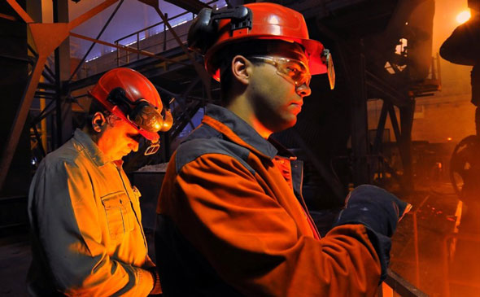
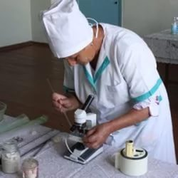

Slide 2
Впишите в таблицу основные особенности труда человека и животного
1. В основе их деятельности лежит принцип целеполагания.
2. Планирование – это черта деятельности ….
3. Всегда выполняет одни и те же действия, необходимые ему в жизни.
4. Двигают условные и безусловные рефлексы.
5. Использует природные материалы, умеет создавать различные машины.
6. Не создаёт чего-то нового, до него никем не виданного.
7. Постоянно видоизменяет то, что создал.

Slide 4
«ТУРД И ЧЕСТВОТВОР»

Slide 5
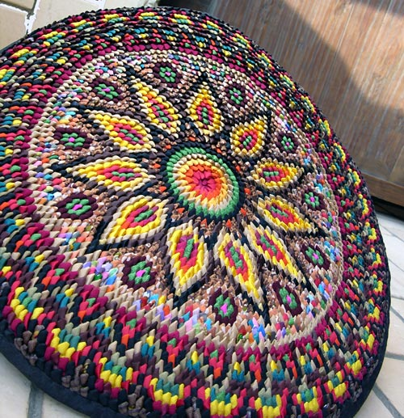
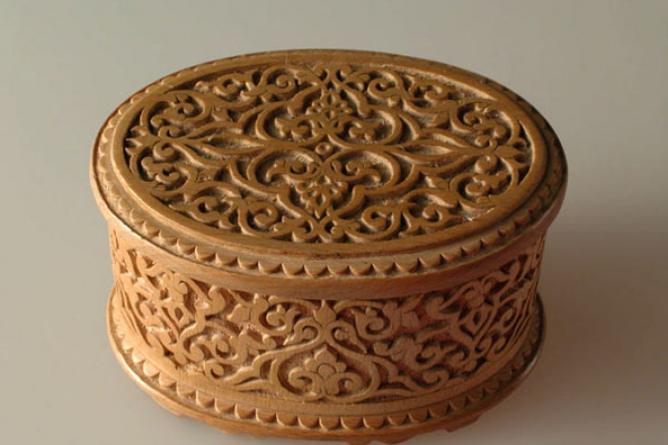
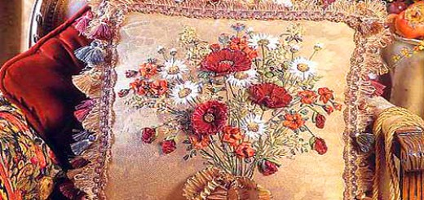
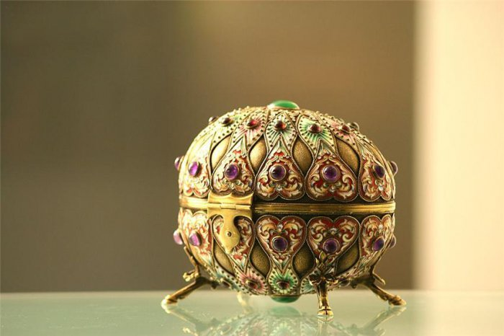
Труд и творчество

Slide 6
План урока
1.Мастер и ремесленник
2. Что такое творчество
Проблемный вопрос: Почему важно связывать между собой труд и творчество?

Slide 7
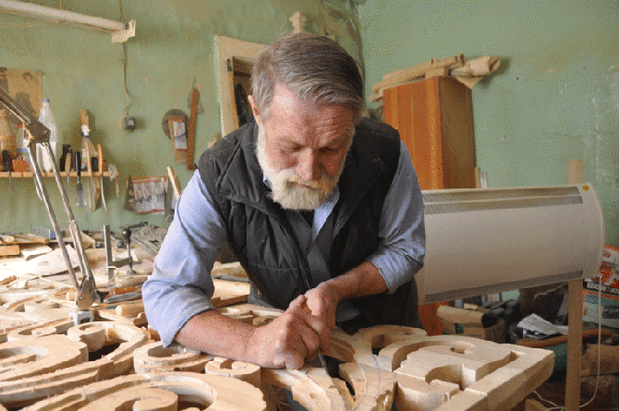
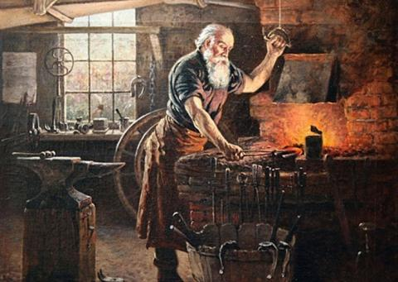
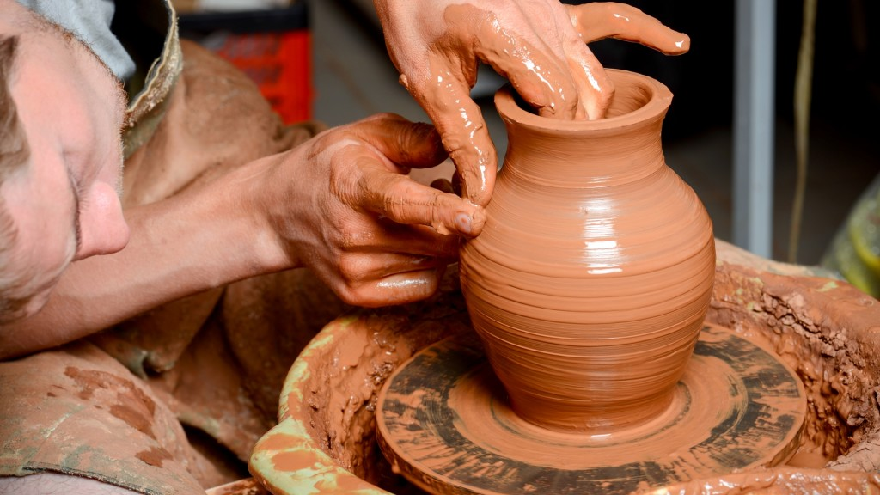
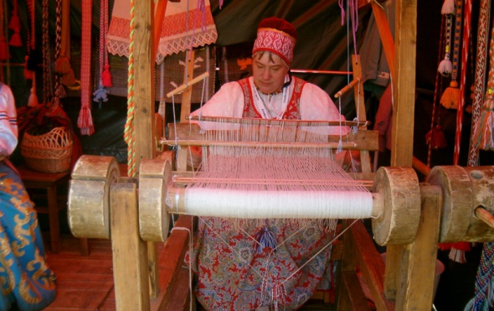

Slide 8
Определите черты, свойственны ремесленнику и мастеру
1. Работает по шаблону и трафарету.
2. Вкладывает в свой труд смекалку и творчество.
3.Умеет создавать новые инструменты, которые идеально подходят для решения конкретной задачи.
4. Выполняет поручения мастера.
5. Задумывает и проектирует проект труда.
6. Пользуется известным набором инструментов.
7. Каждый раз может создавать нечто новое, уникальное, подходить к решению задач творчески.
8. Воспроизводит идеи мастера.
9. Не способен находить решения при затруднениях.
10. При трудностях находит новые варианты и новые пути достижения цели.

Slide 9
Ремесленник | Мастер
1, 4, 6, 8, 9 | 2, 3, 5, 7, 10

Slide 10
Словарь
Ремесленник – человек, владеющий ремеслом.
Мастер - специалист достигший высокого искусства в своем деле.
Творчество – это создание чего-то нового, ценного, не только для данного человека, но и для других.

Slide 11
Виды творчества
Художественное творчество – связано в большей степени с эстетическим освоением действительности.
Научное творчество – предполагает открытие явлений и их общих закономерностей.
Техническое творчество – проявляется непосредственно в практическом преобразовании мира.
Педагогическое творчество –поиск и воплощение нового в сфере педагогической деятельности.

Slide 12
Продолжи фразы (одну на выбор)
На уроке я узнал …
Я поняла …
Я хочу …

